Slide 1
B8147_EC自动化系统项目(WCS)简介

Slide 2
01 / WCS简介
目录
CONTENTS
02 / 项目流程解析
03 / 实例展示
04 / 售后服务

Slide 3
1
PART ONE
WCS简介

Slide 4
01 / WCS简介
WCS: Warehouse control system(仓库控制系统)
指导仓库和分销中心（DC）内的实时活动的软件应用程序。
它为广泛的物料搬运设备，如AS/RS、转盘、输送系统、分拣机、堆垛机等提供了统一的接口。 主要功能如下:
与上层主机系统/仓库管理系统（WMS）的接口；
向各种物料搬运子系统分配工作；
向操作员和物料搬运设备控制器提供实时指令；
生成用于报告的结果数据文件；
操作屏幕；
收集统计数据。

Slide 5
01 / WCS简介
接口功能
操作日志
1.获取WMS/ERP下发的任务信息。
4.根据实时的运行日志，计算自动化设备的利用率（运行时间段、停止时间段），工作效率（分拣流量），提高仓库管理员对仓库的管理能力。
任务调度
数据统计
2.根据自动化设备获取的条码信息，根据从WMS/ERP获取的信息，分析对应的路径，并通知自动化设备采取相应的动作。
WCS功能
5.统计每日工作量，根据分析每日的工作量，分析峰值、谷值，有利于仓库管理员合理安排操作人员。
设备监控
看板功能
3.采集设备的相应的信息，监控设备的生命周期，避免由于设备老化更新不及时导致停产等问题；
获取PLC设备故障信息，方便排查设备的问题；
统计机器的故障率，分析故障原因，合理规避故障。
6.稼动率统计等丰富多样的报表及看板功能。

Slide 6
2
PART TWO
项目流程解析

Slide 7
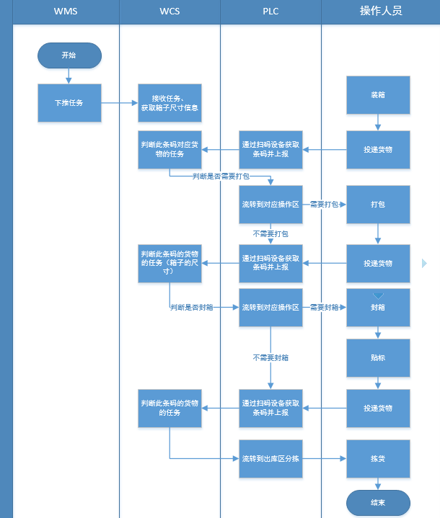
02 / 项目流程解析
封箱流程如右图所示：
1.WMS推送任务至WCS；
2.操作员装箱、将货物投递至自动化设备；
3.PLC上发扫描到的条码，WCS解析此条码的任务，判断是否需要进行人工打包；
4.操作员在操作区打包完成后，重新投递回自动化设备；
5. PLC上发扫描到的条码，WCS分析条码的任务，判断是否需要封箱，需要封箱的设备根据箱子的型号去往不同的封箱机；
6.操作员在操作区封箱等操作做完之后，重新投递回自动化设备；
7.货物流转至出库区，WCS下发指令，将货物推送至指定道口。

Slide 8
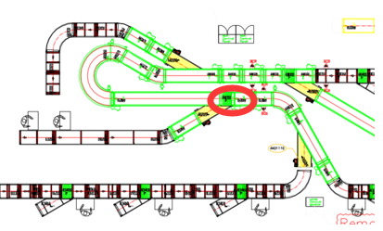
02 / 项目流程解析
封箱包装流程
操作员投递货物经由右侧红色区域合流，在左侧红色区域进行扫码，经过此处的货物将会有以下三种情况
1.读码正常，无需人工包装，直行。
2.读码正常，需要人工包装，分拣分拣出人工操作区。
3.读码异常(条码损坏、条码位置有误)，分拣出人工操作区。

Slide 9
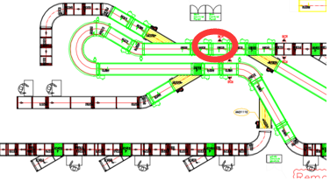
02 / 项目流程解析
封箱封箱流程
经由左侧红色区域合流一楼二楼货物，在右侧红色区域进行扫码，经过此处的货物将会有以下三种情况
1.读码正常，纸箱根据不通的规格去往指定封箱道口。
2.读码正常，软包带和塑胶箱去往出库区 。
3.读码异常(条码损坏、条码位置有误)，分拣出人工操作区。

Slide 10
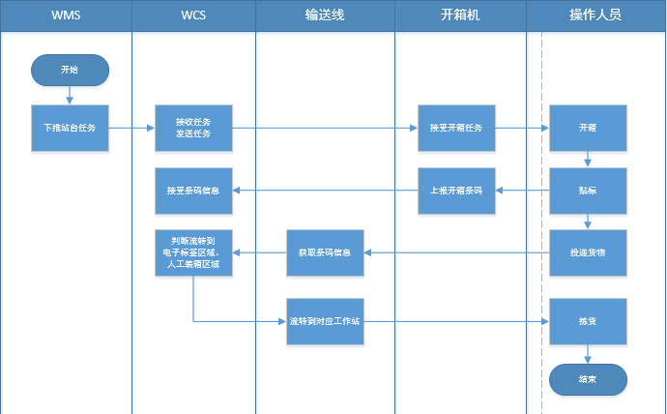
02 / 项目流程解析
针对本项目，开箱流程如右图所示：
1.WMS推送任务至WCS；
2.WCS解析任务，推送开箱任务去往不同的开箱机（箱规、数量）；
3.开箱机完成相应的开箱任务，贴好条码，并将对应箱规、条码信息回传给WCS；
4.操作员将此纸箱投放至自动化设备；
5.纸箱经过扫码器，上报条码给WCS，WCS将纸箱分配电子标签区域或人工打包区域。

Slide 11
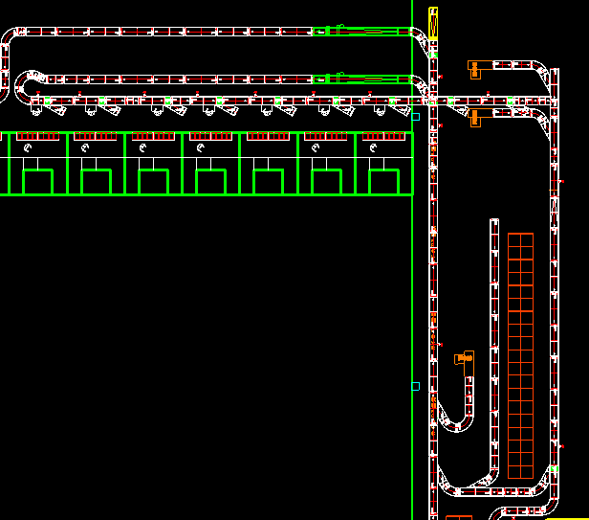
02 / 项目流程解析
开箱流程
1.WMS发起波次；
2.WCS分析波次构成；
3.WCS下发任务给开箱机，通知其开指定规格的纸箱以及对应的数量；
4.WCS接收开箱机回传的数据，统计波次的完成率，并记录纸箱对应的规格。

Slide 12
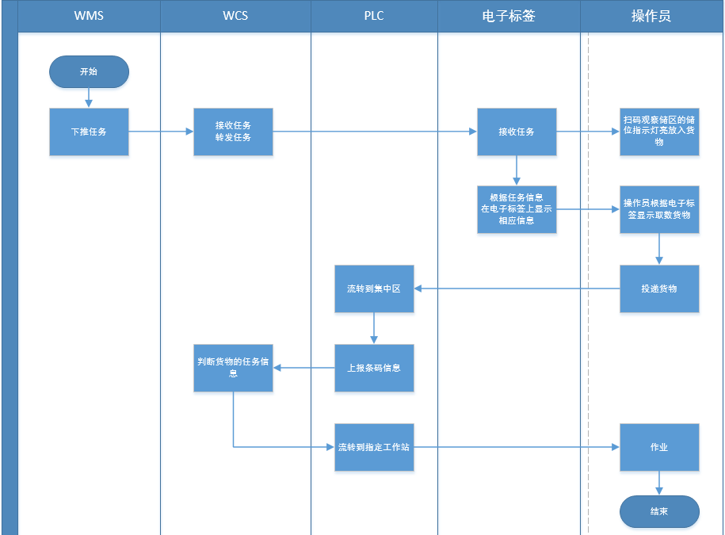
02 / 项目流程解析
针对本项目，电子标签流程如右图所示：
1.WMS推送任务至WCS；WCS转发任务至电子标签；
2.操作员扫码对应的货物，电子标签储位指示灯亮，操作员放入货物，按灭指示灯；
3.电子标签根据任务信息显示相应的拣货信息；
4.操作员根据电子标签显示取出货物，并将电子标签指示灯按灭 ；
5.操作员投递货物至自动化设备；
6.货物流转至集中区，PLC上报条码信息至WCS；
7. WCS解析此条码的任务，判断流转至哪个工作站台。

Slide 13
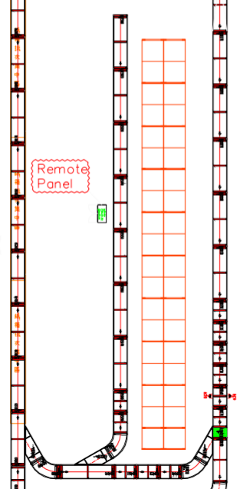
02 / 项目流程解析
电子标签流程
电子标签储区补货
1.WMS发起波次；
2.WCS分析波次构成；
3.上方两台开箱机完成了空箱补货任务时，开始进行电子标签储区补货任务；
4.根据纸箱的SKU，行经对应标规的储区时停止，并通知其指示灯亮等待操作员处理；
5.操作员根据指示将纸箱放入储区，并拍灭指示灯。

Slide 14
02 / 项目流程解析
电子标签流程
电子标签储区拣货
1.WMS发起波次；
2.WCS分析波次构成，分析电子标签储区和开箱区对应纸箱的数量；
3.按照一定的规则通知电子标签系统指示灯亮，提示操作员从储区取出货物；
4.操作员根据指示将纸箱放入储区，并拍灭指示灯。

Slide 15
3
PART THREE
实例展示

Slide 16
03 / 实例展示
实时展示入库的一些参数数据。

Slide 17
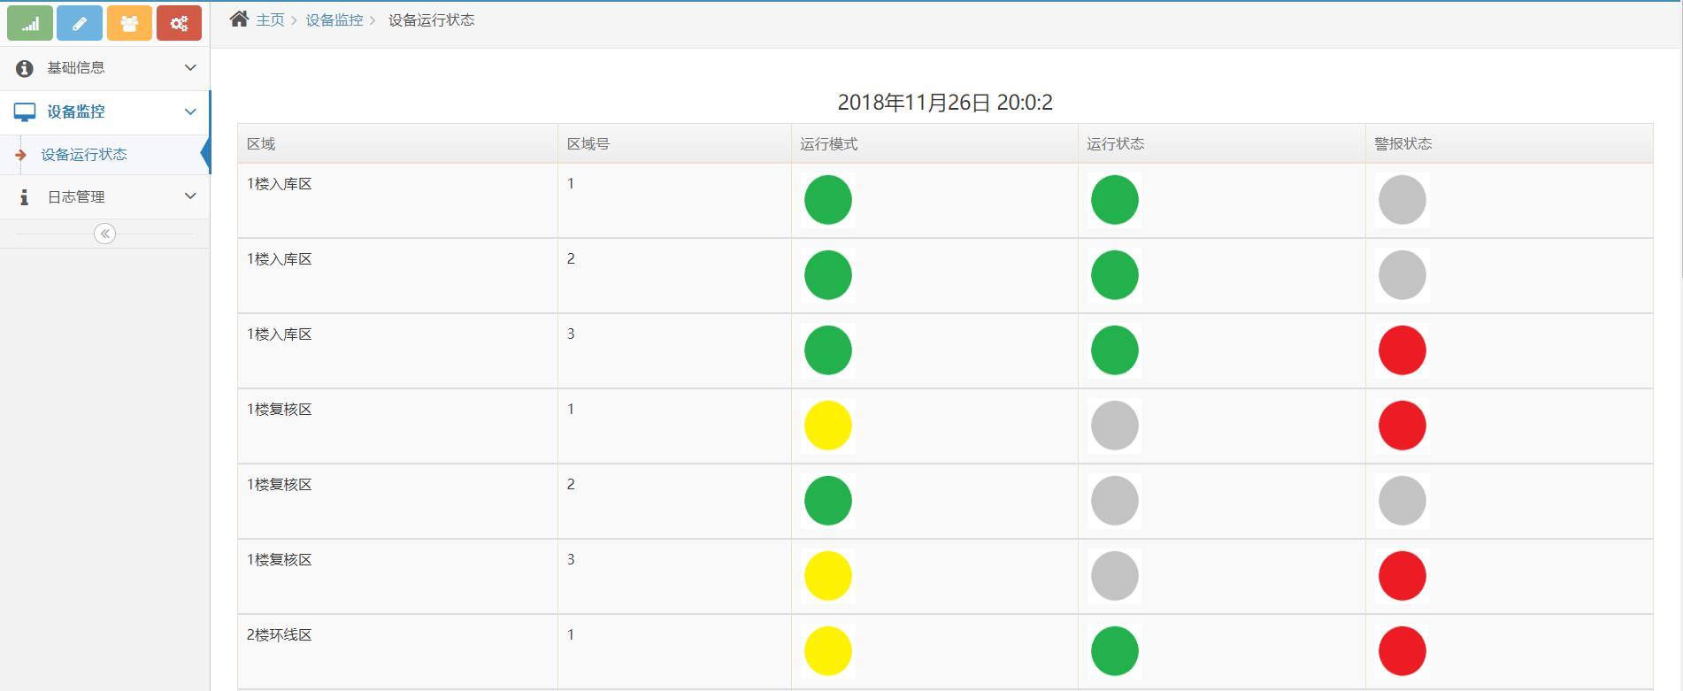
03 / 实例展示
实时监控硬件各个区域的工作状态的看板。

Slide 18
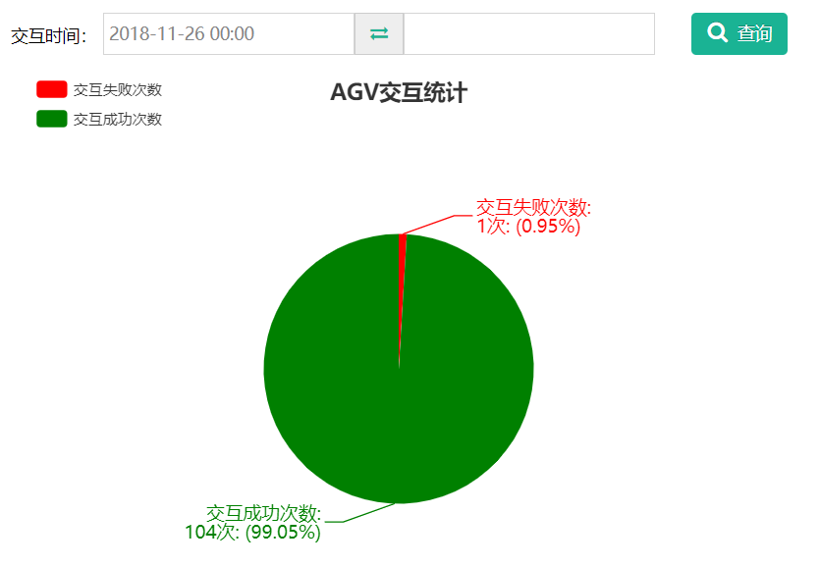
03 / 实例展示
与AGV对接的一个统计图表。

Slide 19
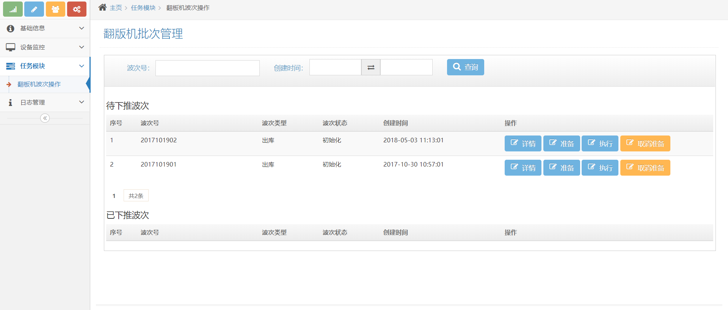
03 / 实例展示
操作员操作翻板机的操作界面。

Slide 20
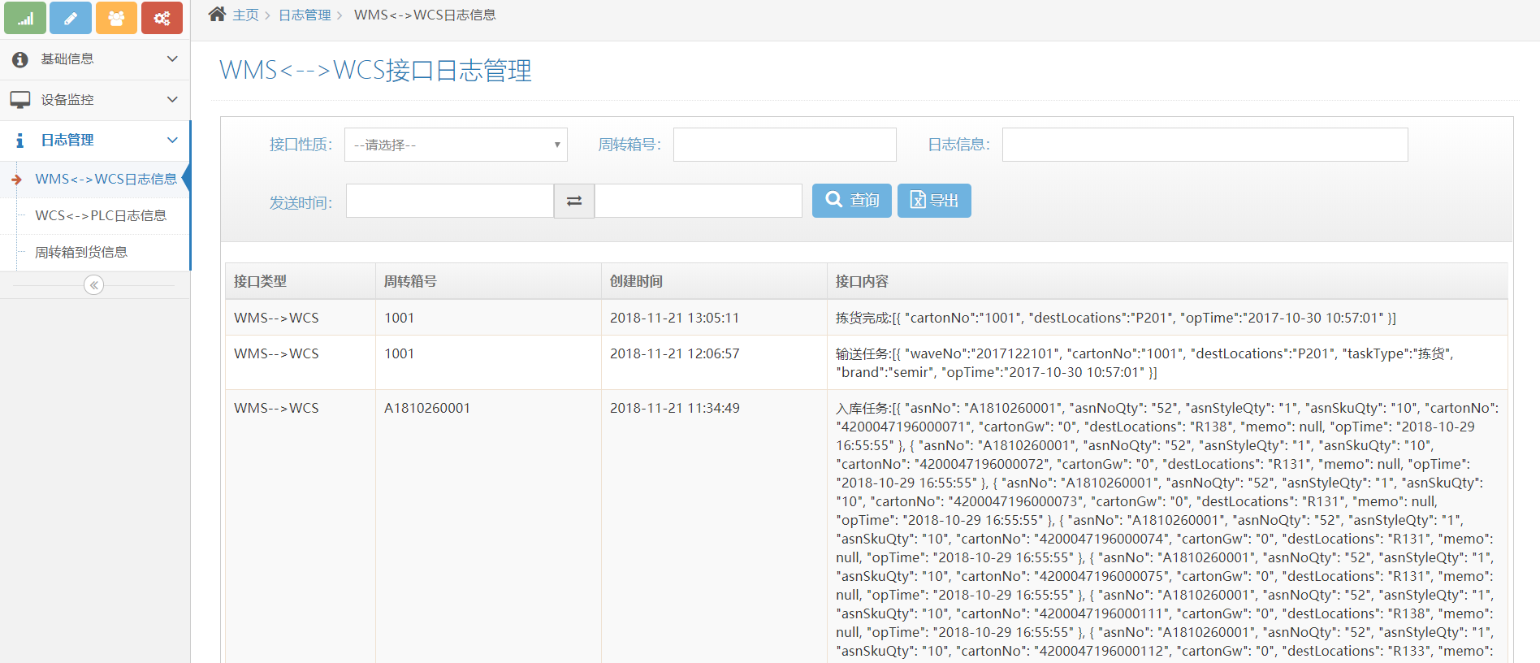
03 / 实例展示
WMS和WCS对接的接口记录，有效回溯波次及WMS需要知道的一些回传信息。

Slide 21
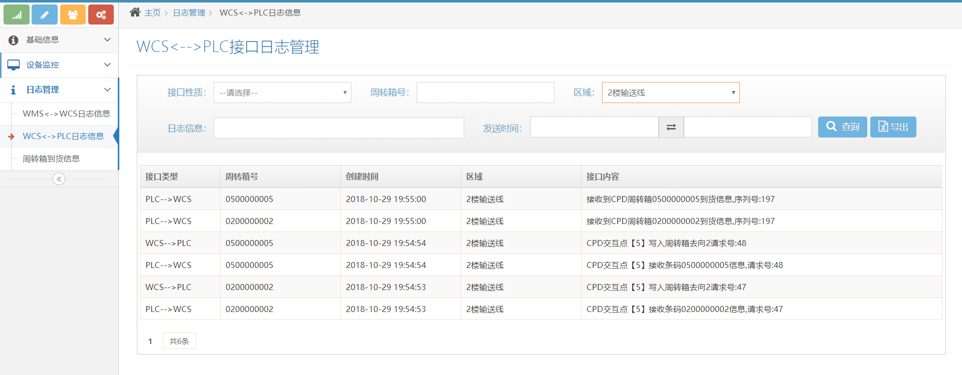
03 / 实例展示
WCS和PLC对接的信息记录，有效定位各个区域的纸箱运行的情况。

Slide 22
03 / 实例展示
输送到站、未到站日志，追溯纸箱的去向，以及未分拣的原因。

Slide 23
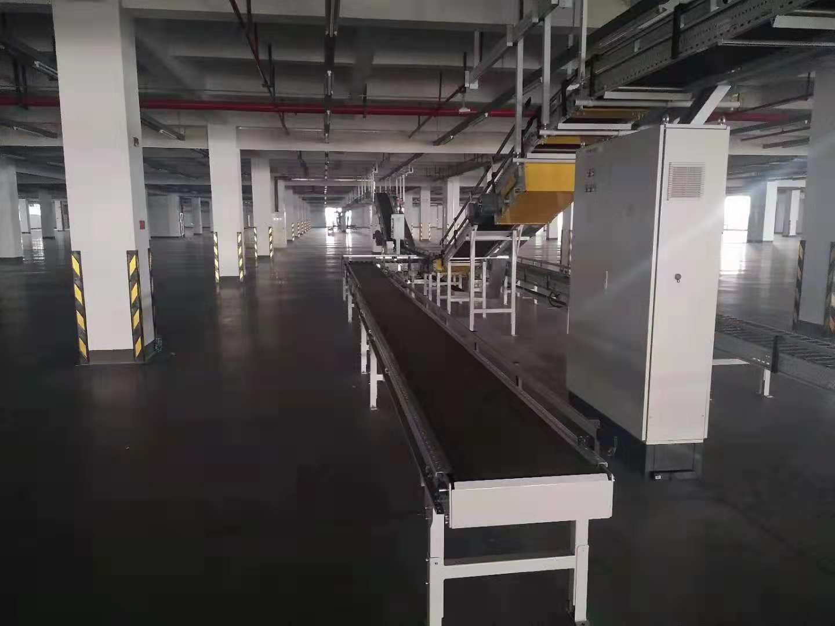
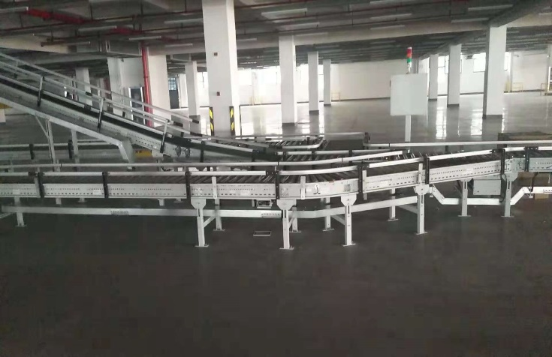
03 / 实例展示
输送线货物投递站以及输送线的实物图。

Slide 24
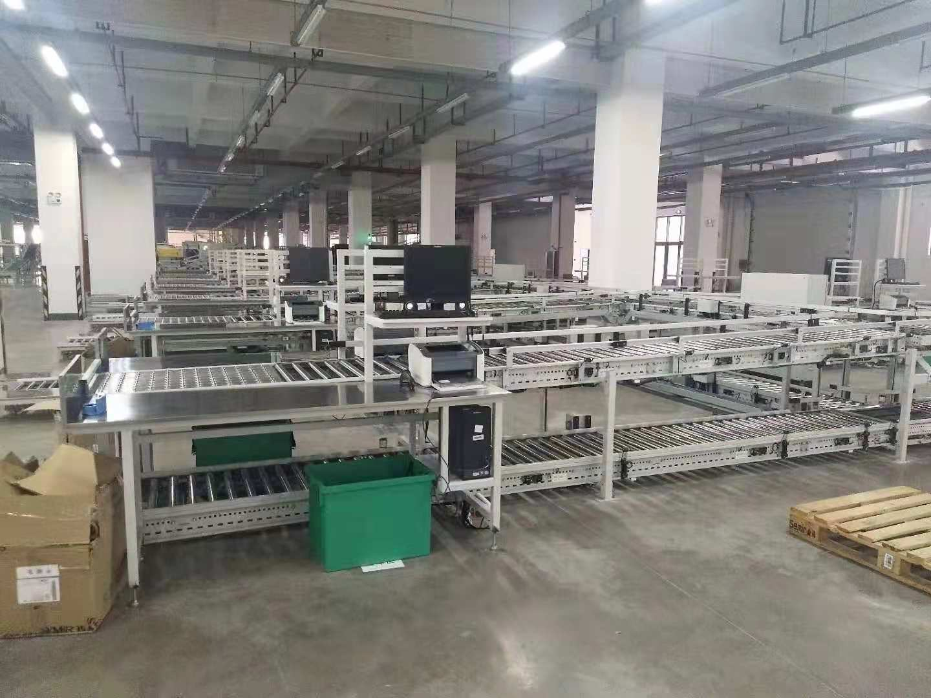
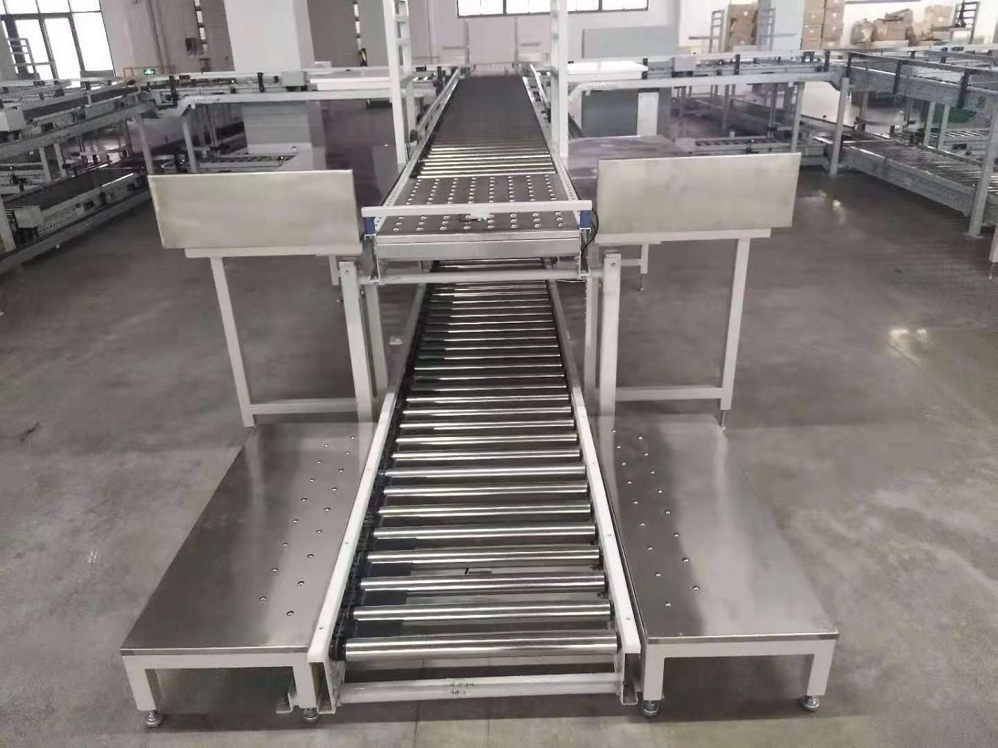
03 / 实例展示
包装台人工操作区域。

Slide 25
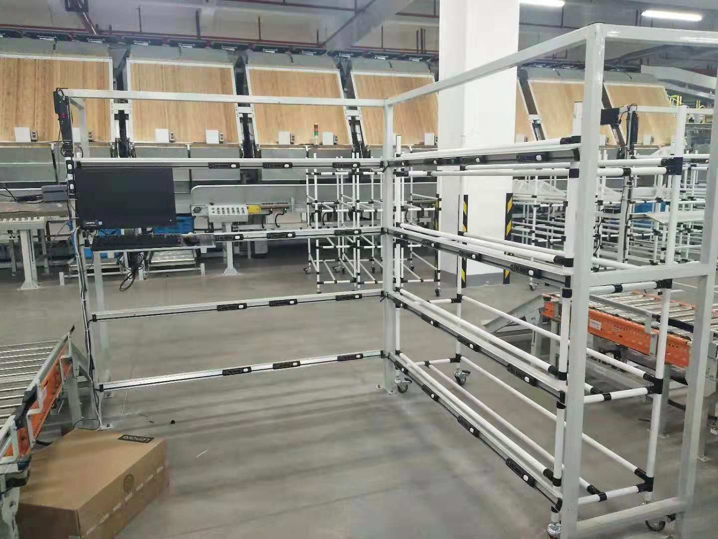
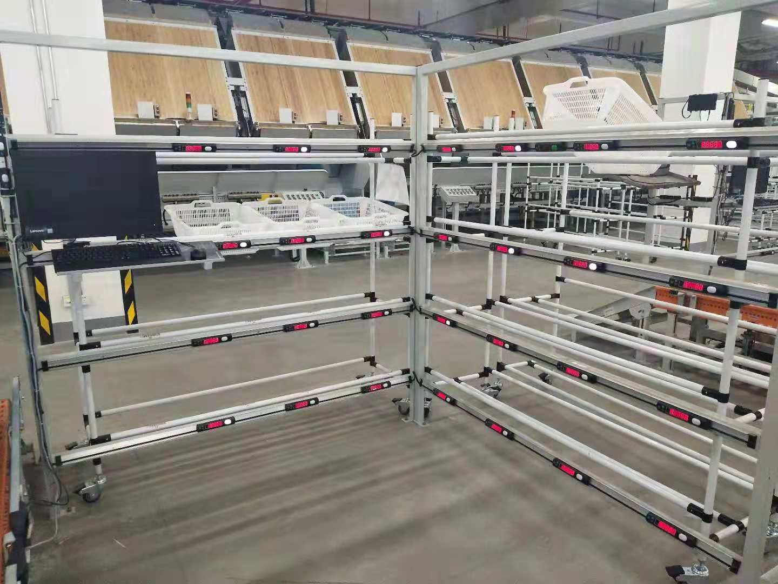
03 / 实例展示
电子标签小货柜。

Slide 26
4
PART FOUR
售后服务

Slide 27
04 / 售后服务
1）该WCS产品免费软件维护服务期为两年
2）软件调试验收后向客户提供使用说明书，并免费提供培训
3）如软件出现bug第一时间通过Teamviewer等远程协助方式快速解决问题，如远程解决不了立马派遣技术人员提供上门服务
4）第三年后，按软件价格的2%收取服务费，是否要求服务，客户自行决定
5）免费提供功能原始技术协议范围的程序优化
6）如有超出原始技术协议范围以外的二次开发，根据开发周期适当收取开发费用

Slide 28
2
18
谢谢您的观看
愿景：用我们的智慧专业让世界制造更智能
使命：不断提升产品 改善服务 与客户共同进步
价值观：恪守承诺 坚持创新 互信合作

